Slide 1
Professioneel handelen Visie op zorg.
Les 2
MZ-vz leerjaar 1

Slide 2
In deze PPT:
Visies op zorg
Jouw eigen visie ?
Iemand met een bijzondere visie
Visies op zorg van organisaties

Slide 3
Drie visies binnen de zorg:
DE TRADITIONELE / MEDISCHE VISIE
DE HOLISTISCHE VISIE
DE EMANCIPATORISCHE VISIE

Slide 4
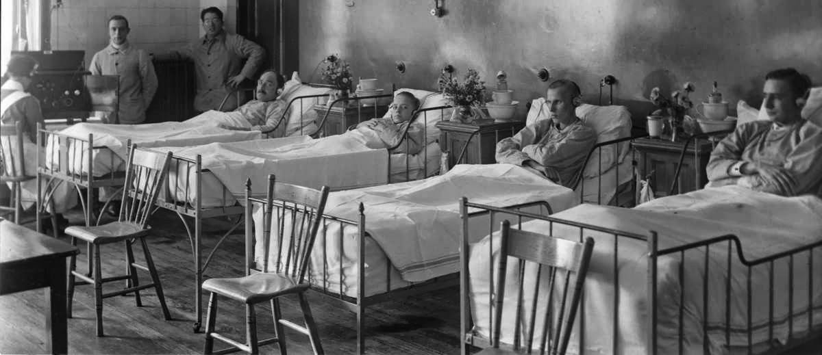
DE TRADITIONELE / MEDISCHE VISIE:
Bij deze visie bepaald de zorgverlener welke zorg er nodig is en in welke mate. De zorgvrager ontvangt deze zorg en is daar dankbaar voor.

Slide 5
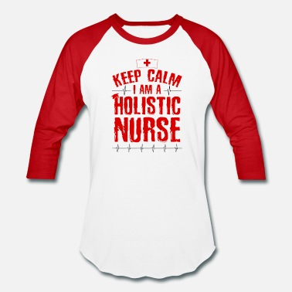
dE HOLISTISCHE VISIE:
Bij deze visie staat de mens als één geheel centraal. De zorgvrager wordt als psychosociale en somatische eenheid beschouwd. Hiermee wordt bedoeld dat het psychische en lichamelijke nauw samenhangen en elkaar beïnvloeden

Slide 6
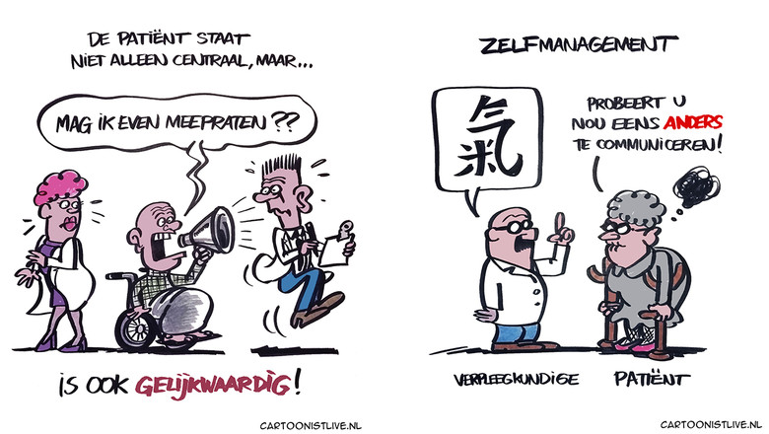
DE EMANCIPATORISCHE VISIE
De zorgvrager is zelf verantwoordelijk voor de zorg die hij krijgt en de zorg die hij daarbij zelf kan leveren (zelfzorg). Bij deze visie staat de zelfzorg voor het merendeel centraal, de professionele zorg is daarbij een aanvulling en zorgt alleen voor ondersteuning en advisering

Slide 7
Jouw eigen visie op zorg?
Die ontwikkel je tijdens deze opleiding, tijdens je stages en ook als je eenmaal gediplomeerd bent: je visie op zorg zal zich blijven ontwikkelen

Slide 8
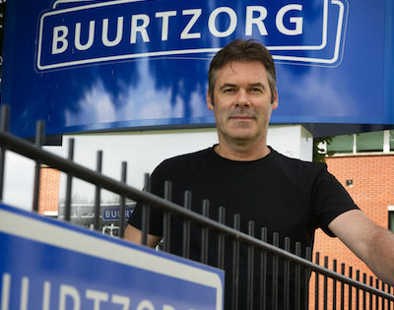
Een verpleegkundige met een opvallende visie op de thuiszorg: Jos de Blok
Minder managers; dus meer geld over
Zelfsturende kleine wijkteams; 24/7
Nadruk ligt op de zorg ipv op de administratie
Verpleegkundige houden zelf hun uren en productiviteit bij.

Slide 9
https://youtu.be/Ndxdq_bUCwM
Bekijk het filmpje van Jos de Blok klassikaal.
Wat vinden we van dit filmpje?
En wat vind je van de standpunten van Jos?
Zou jij in zo’n team willen of kunnen werken?

Slide 10
Missie, visie en doelstellingen van instellingen
Missie: Geeft antwoord op de vraag waarom men in een organisatie doet wat men doet
Visie: De opvattingen en uitgangspunten worden verwoord in de zorgvisie van een organisatie
Doelstelling: Een vertaling van een visie naar een concreet wenselijke situatie

Slide 11
Voorbeeld van een woonzorgcentrum
Missie: mensen uit hogere sociaal-economische kringen moeten op een gelijkwaardige manier oud kunnen worden
Visie: Wij richten ons op mensen uit hogere social-economische kringen
Doelstelling: Screenen van bewoners voordat ze worden toegelaten: de financiele en maatschappelijke positie is een zwaarwegend aspect

Slide 12
Wil je hier werken?
Dan moet je de zorgvisie van je werkgever onderschrijven of in elk geval respecteren

Slide 13
Nog een voorbeeld van een zorginstelling:
Missie: Het welzijn van oud-militairen is optimaal als zij onder soortgenoten hun oude dag kunnen doorbrengen
Visie: wij richten ons uitsluitend op gepensioneerde militairen
Doelstelling: Screenen van bewoners voordat ze worden toegelaten: het feit dat zij vroeger militair zijn geweest is een zwaarwegend aspect

Slide 14
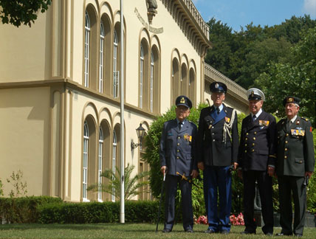
Wil je hier werken?
Dan moet je de zorgvisie van je werkgever onderschrijven of in elk geval respecteren

Slide 15
Einde !

